Slide 1
DEMOKRATIE AN SCHULEN
Erstellt von der SMV

Slide 2





3.Demokratie schulübergreifend
1. Demokratie an Schulen
Was für Auswirkungen haben die Wahlen in den Klassen außerhalb unserer Schule
Sammeln des aktuellen Wissenstandes als Grundlage
4.Wahlen / Wahlordnungen
Wahlen und Wahlordnungen an unserer Schule:
Wie wählen wir richtig?
2.KS wozu?
Wozu wählt man eigentlich Klassensprecherinnen und Klassensprecher?
Aufgaben und Pflichten

Slide 3
Informationen weitergeben
WOZU WÄHLT MAN KLASSENPRECHER:INNEN?
Aufgaben an der Schule

Slide 4
Informationen weitergeben
WOZU WÄHLT MAN KLASSENPRECHER:INNEN?
Aufgaben an der Schule
Meinungen einholen

Slide 5
Informationen weitergeben
Klasse vertreten
WOZU WÄHLT MAN KLASSENPRECHER:INNEN?
Aufgaben an der Schule
Meinungen einholen

Slide 6
Informationen weitergeben
Klasse vertreten
WOZU WÄHLT MAN KLASSENPRECHER:INNEN?
Aufgaben an der Schule
Verantwortung übernehmen
Meinungen einholen

Slide 7
Informationen weitergeben
Klasse vertreten
Probleme klären
WOZU WÄHLT MAN KLASSENPRECHER:INNEN?
Aufgaben an der Schule
Verantwortung Übernehmen
Meinungen einholen

Slide 8
Informationen weitergeben
Ansprechperson
Klasse vertreten
Probleme klären
WOZU WÄHLT MAN KLASSENPRECHER:INNEN?
Aufgaben an der Schule
Verantwortung Übernehmen
Meinungen einholen

Slide 9
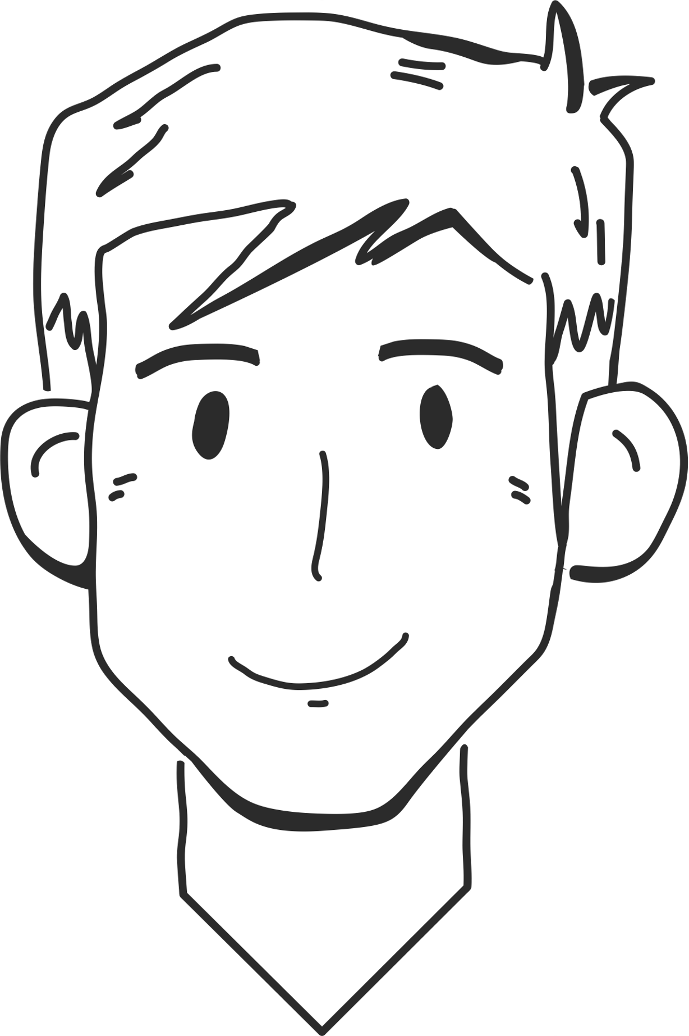

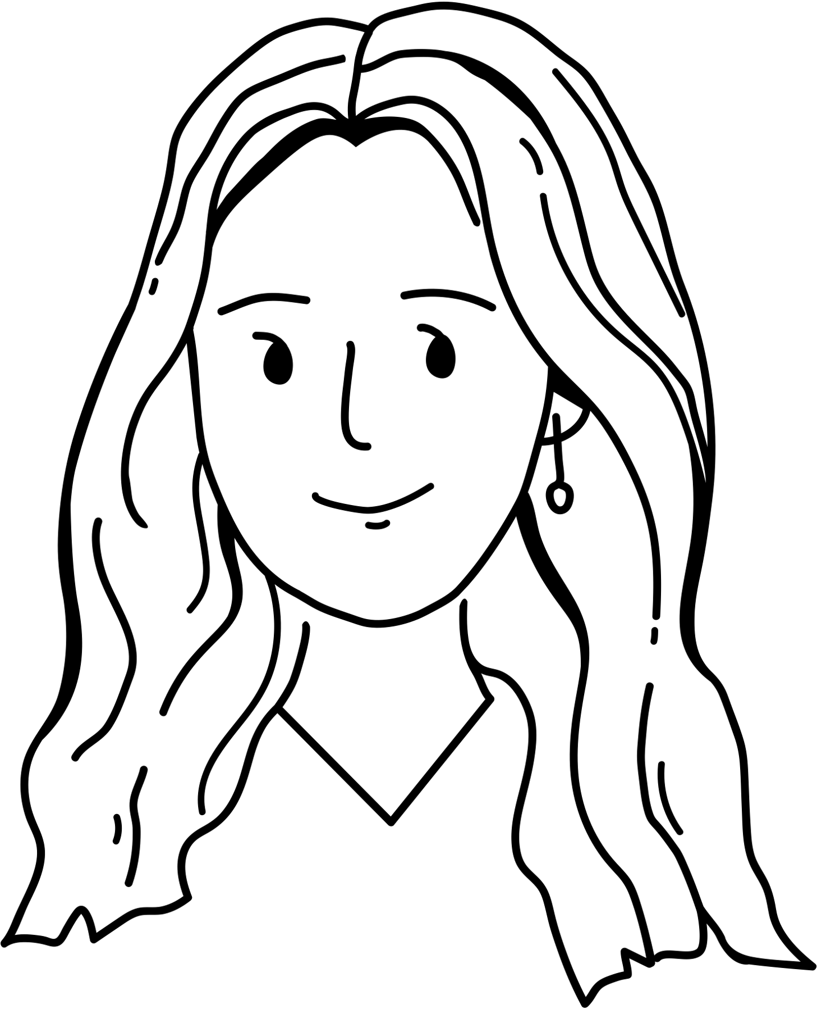
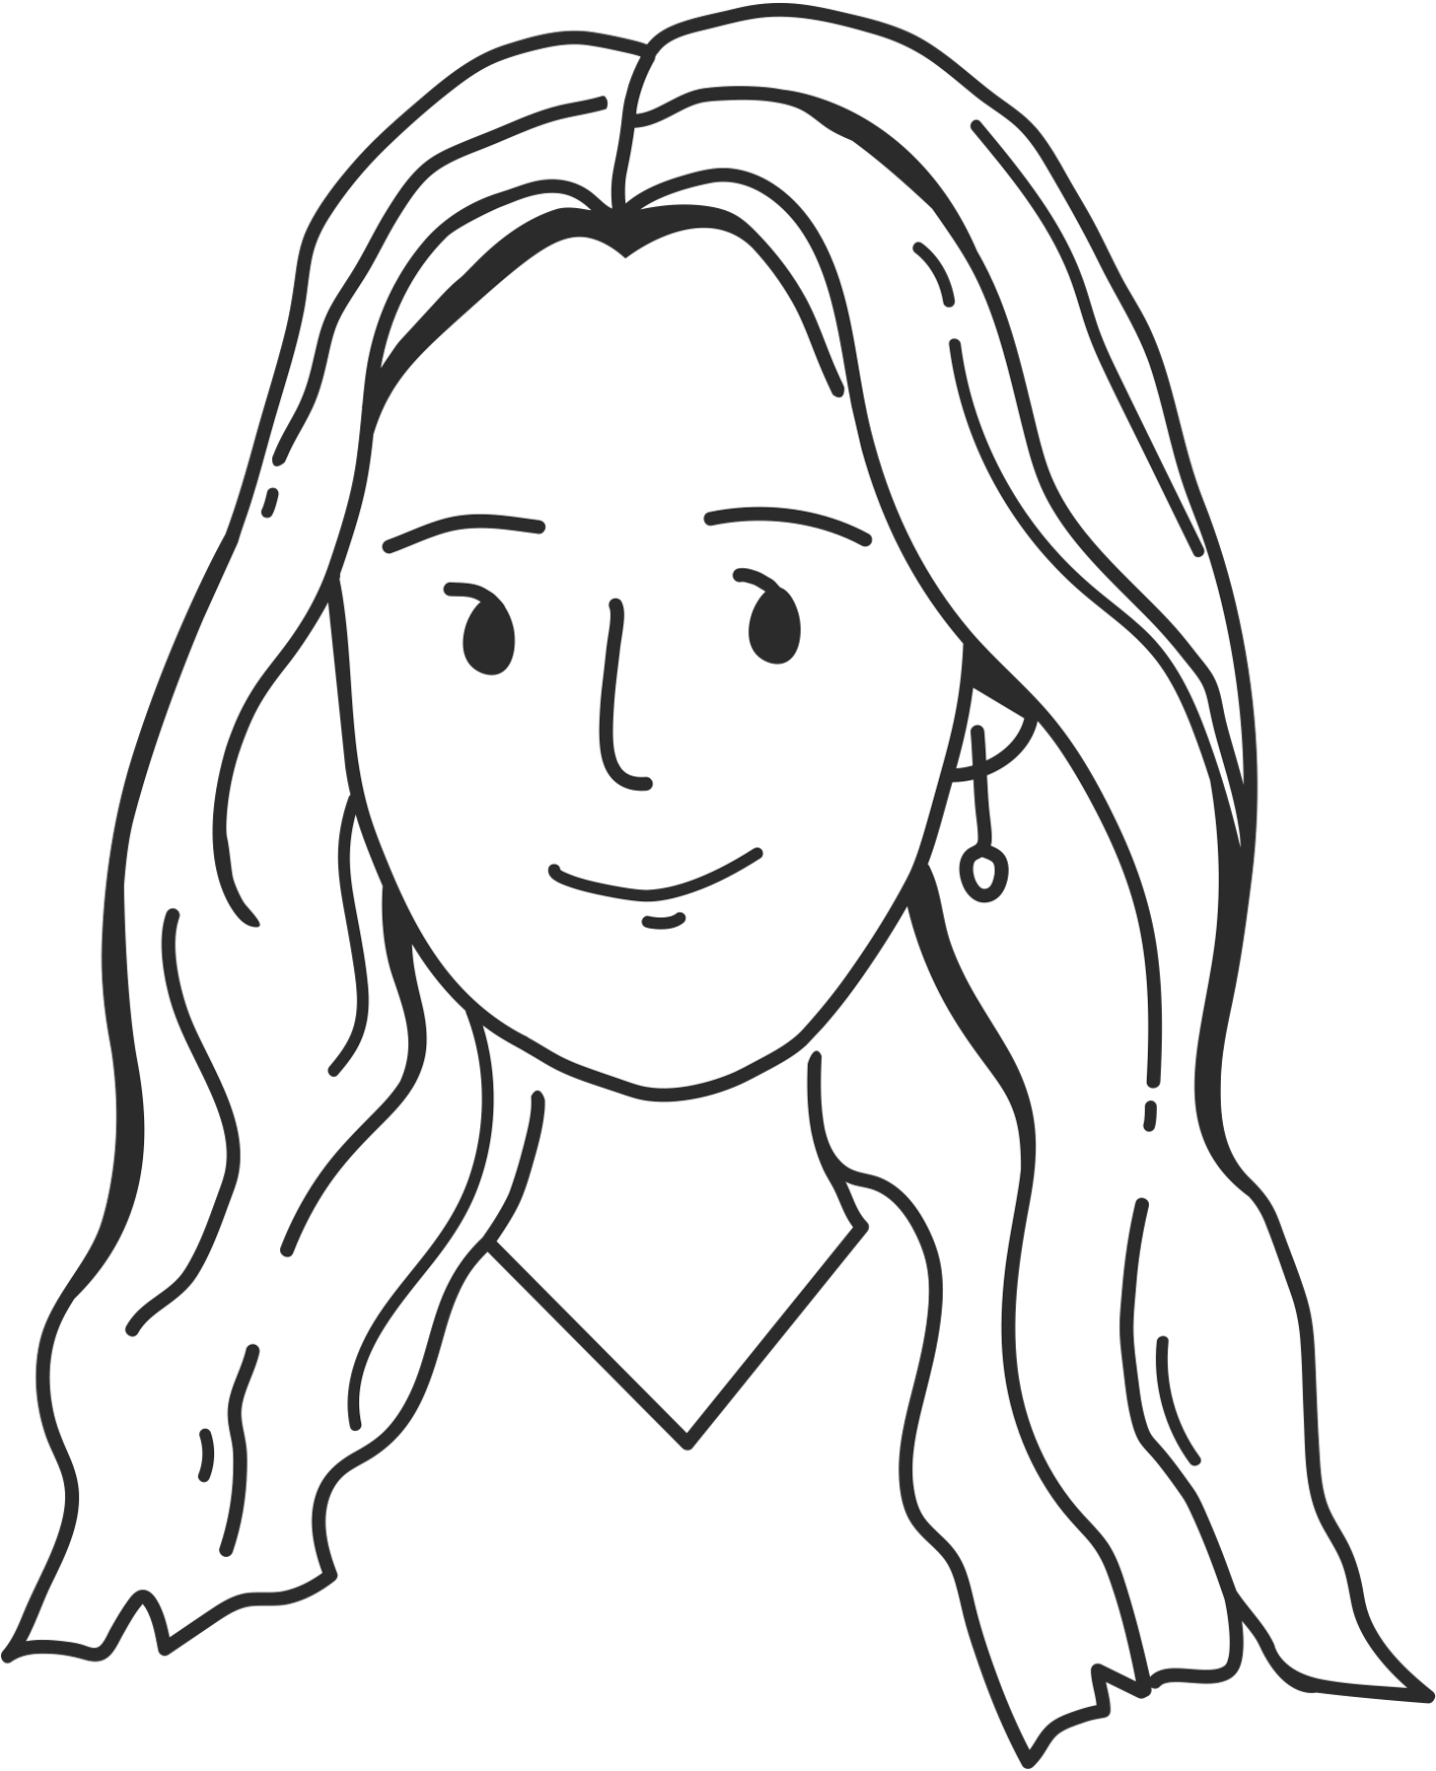
Klassensprecher:innenwahl
18 Schüler:innen wählen ihre 2 KS

Slide 10

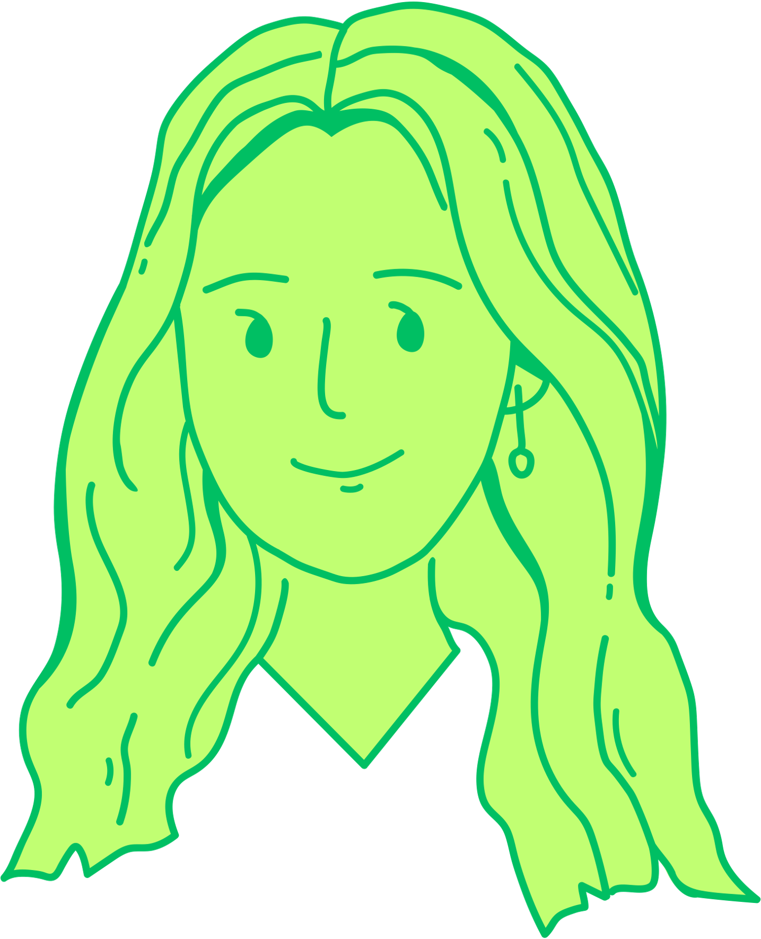
Klassensprecherwahl
18 Schüler:innen wählen ihre 2 KS

Slide 11


Schülersprecher:innenwahl
Klassensprecher:innen wählen ihre 3 bzw. 6 SSP

Slide 12

Schülersprecher:innenwahl
Klassensprecher und Klassensprecherinnen wählen ihre 3 bzw. 6 SSP

Slide 13

Bezirksschülersprecher:innenwahl
SSP wählen ihre 2 bzw. 4 Bezirks-SSP

Slide 14

Bezirksschülersprecher:innenwahl
SSP wählen ihre 2 bzw. 4 Bezirks-SSP

Slide 15

Landesschülersprecher:innenwahl
Bezis wählen ihre 12 Landes-SSP

Slide 16
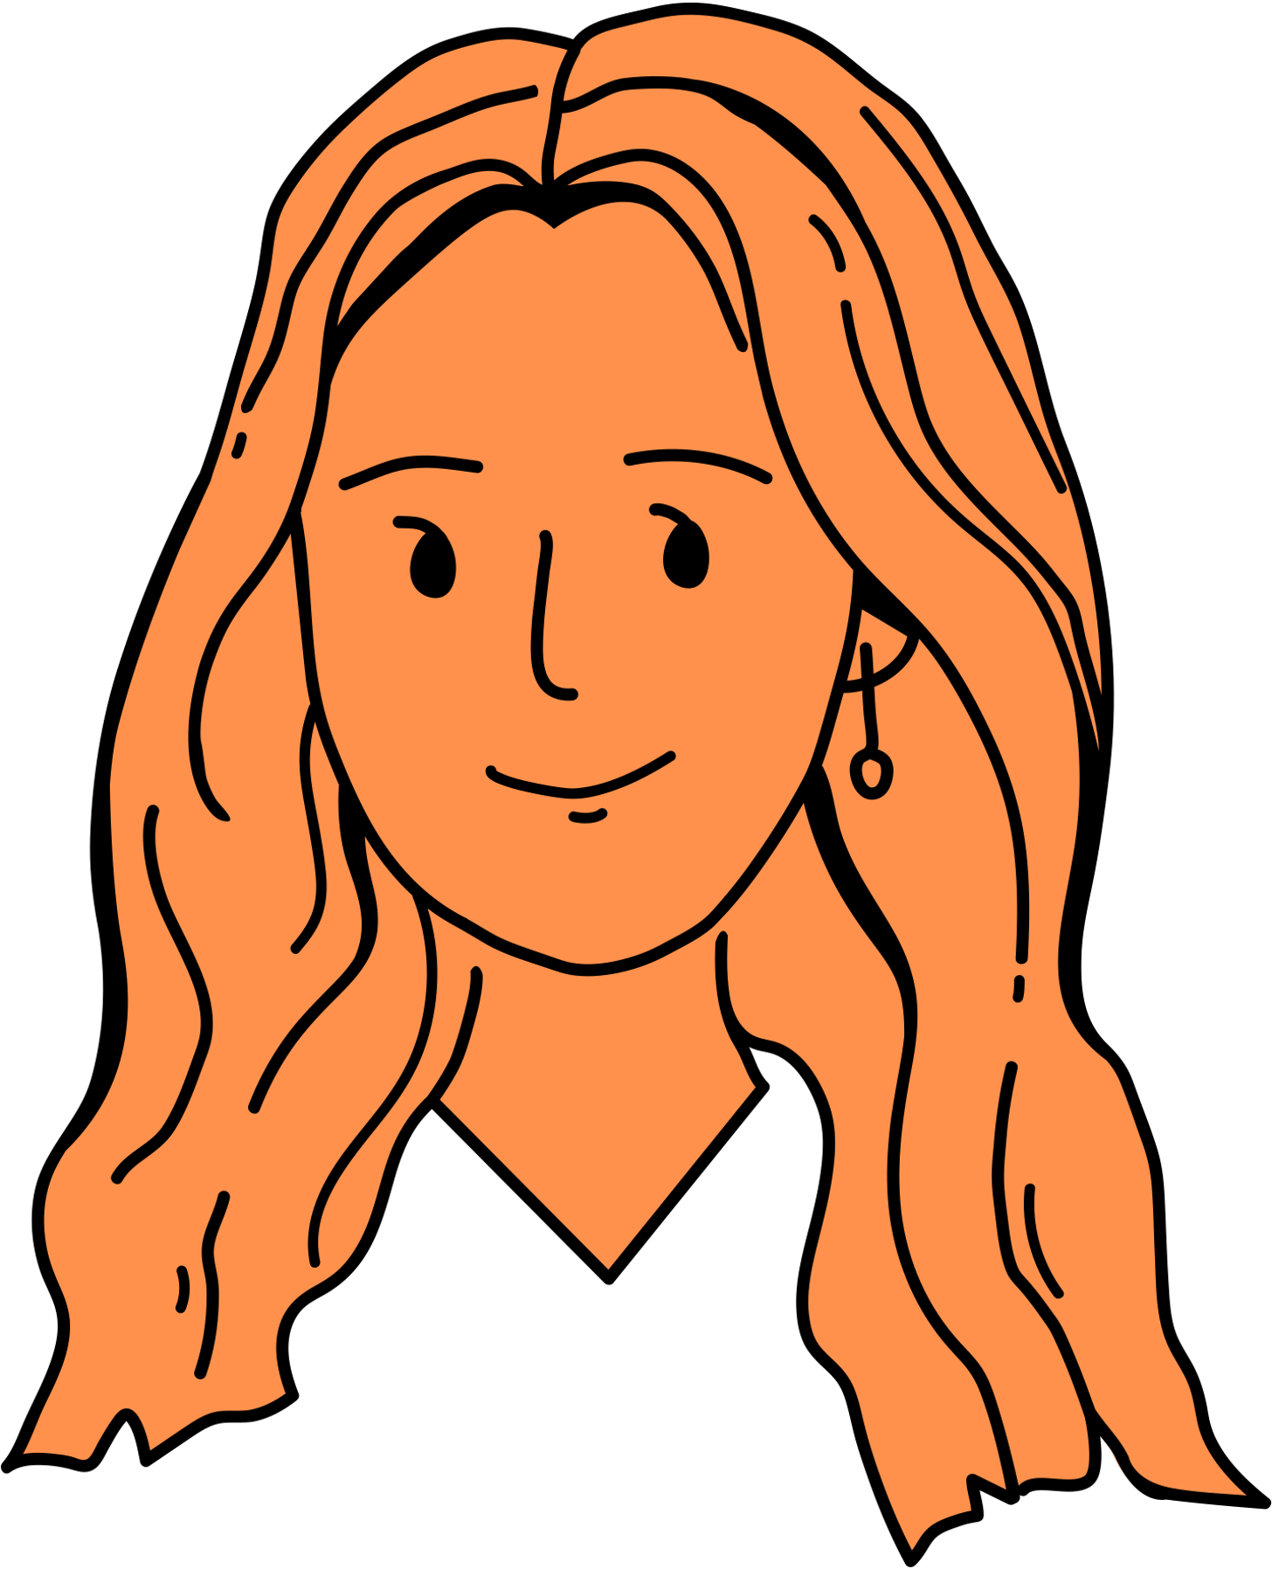
Landesschülersprecher:innenwahl
Bezis wählen ihre 12 Landes-SSP

Slide 17
  Vertreten die Schülerinnen und Schüler in ganz Bayern
  stehen in Kontakt mit dem Kultusministerium

Slide 18
WAHLEN UND WAHLORDNUNGEN AN UNSERER SCHULE

Slide 19
Klassensprecher:innenwahl
Video Klassensprecher:innenwahl
https://youtu.be/gKBIJj6RGcU?si=CrFGnYeVhwWglK1Q

Slide 20
Grundsätze
1.Am Goethe werden 2 Klassensprecher:rinnen pro Klasse der Jahrgangsstufen 5 bis 11 gewählt. Ihre Aufgaben und Pflichten unterscheiden sich
nicht voneinander.
2.Die Wahl findet in getrennten Wahlgängen und geheim statt. Wahlberechtigt sind alle
Schüler:innen einer Klasse.
3.Die Klassenleitung darf entscheiden, ob mit Stimmzetteln oder mit einem geeigneten Tool gewählt wird. Sollte die Wahl online (z.B. über mebis) stattfinden, so muss dafür gesorgt werden, dass jeder Person ein entsprechendes Gerät zur Verfügung steht.

Slide 21
Zeitpunkt der Wahl
4.Die Wahl findet frühestens 2 Wochen und spätestens 4 Wochen nach Beginn des neuen Schuljahres statt. Lehrkräfte sind dazu verpflichtet, sich die benötigte Zeit von
mindestens einer Schulstunde für die Wahl zu nehmen.

Slide 22
Wahlvorschläge
5.Gewählt werden können alle Schüler:innen einer Klasse.
6.Die Aufgaben der Klassensprecher:in müssen von der
Lehrkraft erläutert werden. In den 5 Klassen sollte dies mit Hilfe von einem Film
passieren.
7. Man kann sich sowohl selbst aufstellen, als auch von einer anderen Person vorgeschlagen
werden. Sollte man am Tag der Wahl krank sein, so darf man trotzdem gewählt
werden.

Slide 23
Ablauf der Wahl
8.Die Wahl wird geleitet von einem Wahlausschuss, welcher aus mind. zwei Schüler:innen und einer Lehrkraft bestehen muss.
9.Nach Bekanntgabe der Wahlvorschläge findet eine Vorstellungsrunde statt, in welcher
die Kandidaten und Kandidatinnen eine Motivationsrede und ggf. Vorhaben und SMV-Erfahrung erläutern sollen. In der ersten Runde wird der erste Klassensprecher bzw.
die erste Klassensprecherin gewählt, in der zweiten der oder die zweite.
10.Gewählt ist, wer die absolute Mehrheit der Stimmen auf sich vereint. Sollte diese
Mehrheit im ersten Wahlgang nicht erreicht werden, findet eine Stichwahl statt. Bei
Stimmengleichheit in der Stichwahl entscheidet das Los.

